Slide 1





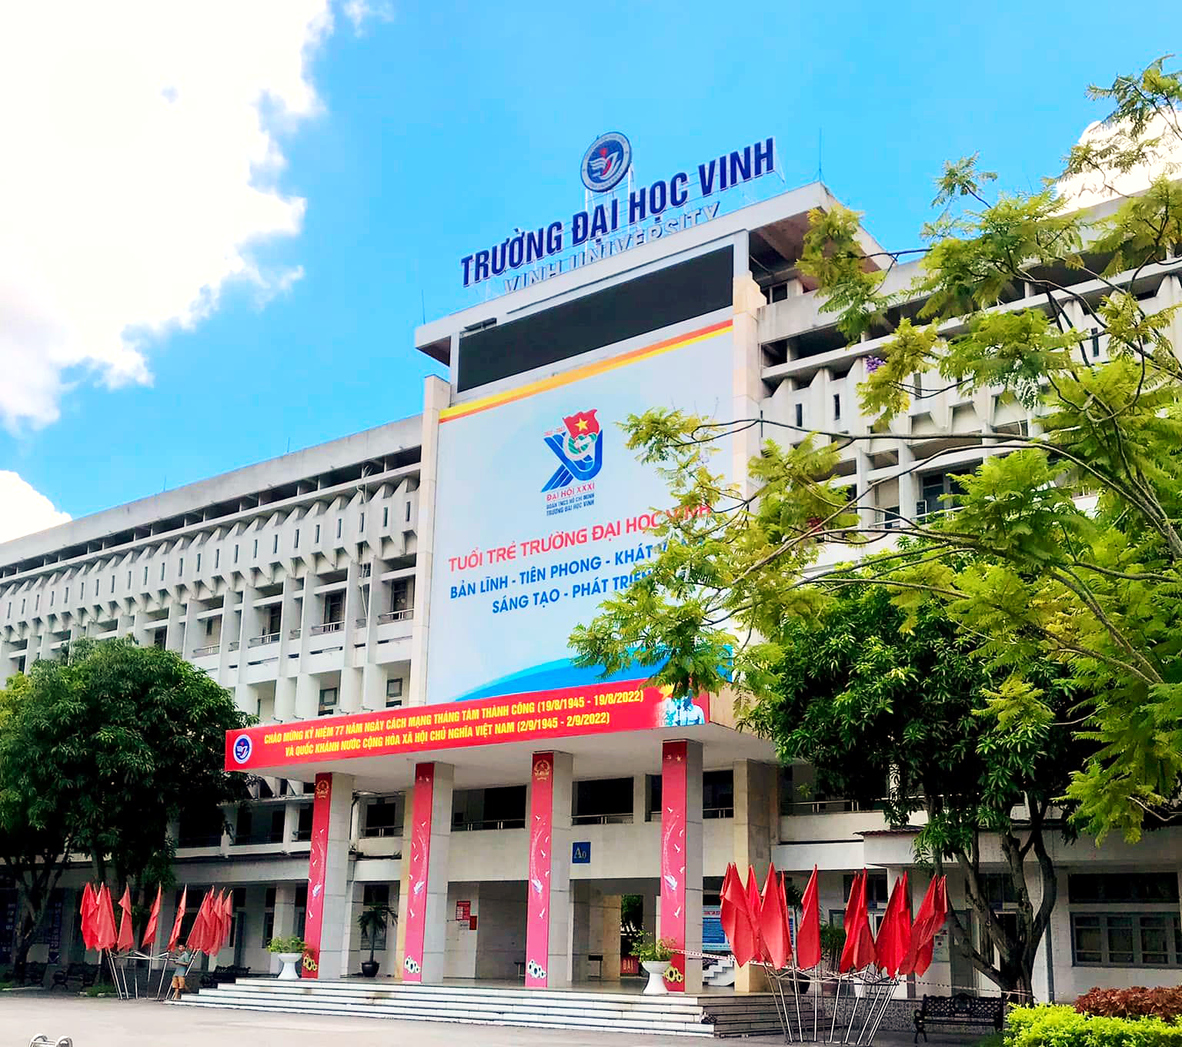
QUY ĐỊNH
ĐÁNH GIÁ VÀ CÔNG NHẬN KẾT QUẢ HỌC TẬP
ĐỐI VỚI SINH VIÊN KHOÁ 66, TRƯỜNG ĐẠI HỌC VINH
TRUNG TÂM ĐẢM BẢO CHẤT LƯỢNG
TRUNG THỰC- SAY MÊ- SÁNG TẠO- HỢP TÁC
HỢP TÁC – SÁNG TẠO

Slide 2
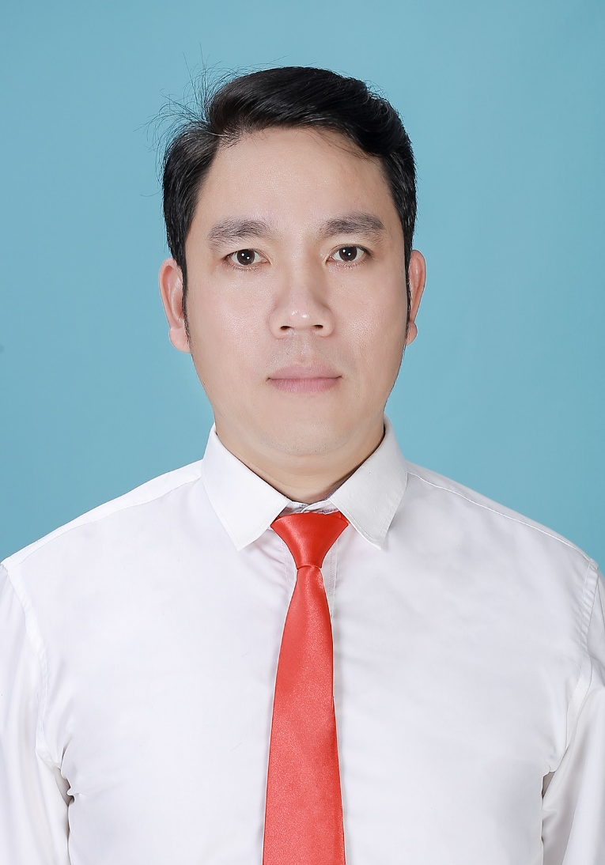
THÔNG TIN VỀ GIẢNG VIÊN
PGS. TS. Nguyễn Thanh Diệu
Phó Giám đốc phụ trách, Trung tâm Đảm bảo chất chượng
Email: dieunt@vinhuni.edu.vn
Điện thoại: 0913.007.332

Slide 3

NỘI DUNG TRÌNH BÀY
PHẦN 1. CÁC VĂN BẢN QUY ĐỊNH ĐÁNH GIÁ NGƯỜI HỌC
PHẦN 2. GIỚI THIỆU VỀ CHUẨN ĐẦU RA
PHẦN 3. CÁC QUY ĐỊNH VỀ ĐÁNH GIÁ NGƯỜI HỌC VÀ CÔNG NHẬN KẾT QUẢ
HỢP TÁC – SÁNG TẠO
PHẦN 4. XỬ LÝ CÁC TRƯỜNG HỢP BẤT THƯỜNG KIỂM TRA ĐÁNH GIÁ
PHẦN 5. ĐIỀU KIỆN ĐỂ TỐT NGHIỆP

Slide 4
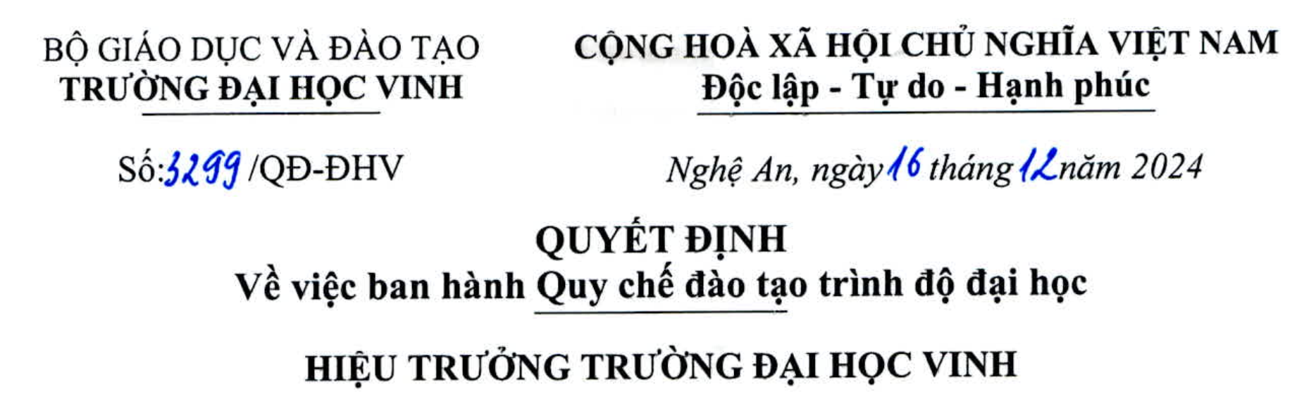
VĂN BẢN QUY ĐỊNH ĐÁNH GIÁ NGƯỜI HỌC
1. Các quy định về đánh giá người học gồm những văn bản nào; xem ở đâu?
Tên Website của Phòng Đào tạo

Slide 5
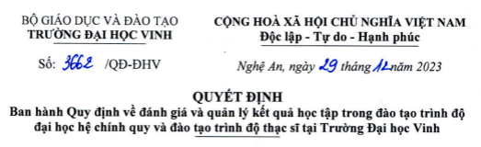
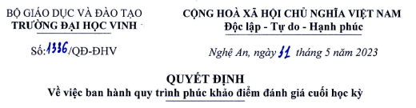
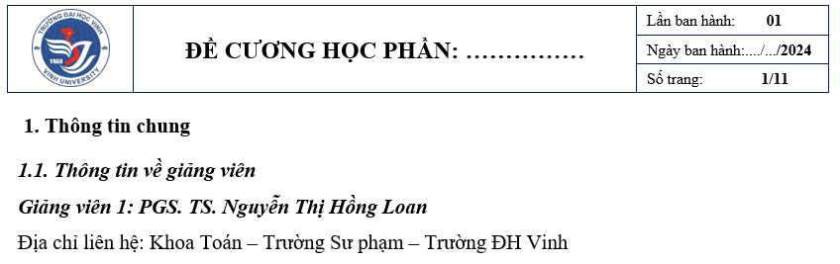
VĂN BẢN QUY ĐỊNH ĐÁNH GIÁ NGƯỜI HỌC
1. Các quy định về đánh giá người học gồm những văn bản nào; xem ở đâu?
Tên Website của Trung tâm Đảm bảo chất lượng
Tên E-learning (Giảng viên sẽ cung cấp đề cương HP cho SV)

Slide 6
CHUẨN ĐẦU RA CTĐT
2. Chuẩn đầu ra là gì? Vai trò như thế nào đối với NH, nhà trường và xã hội?
Người học muốn xem CĐR CTĐT/ HP thì xem ở đâu?
- Chuẩn đầu ra chương trình đào tạo:
Chuẩn đầu ra CTĐT là yêu cầu cần đạt về phẩm chất và năng lực (kiến thức, kỹ năng, thái độ) của người học sau khi hoàn thành chương trình đào tạo. Ký hiệu là PLO (Program Learning Outcome).
Mỗi CTĐT có CĐR cụ thể.
Sinh viên cần xem CĐR của chương trình mình theo học thực hiện các bước sau:
  Bước 1. Vào trang web của Trường Đại học Vinh theo đường link: https://vinhuni.edu.vn/trang-chu.html
  Bước 2. Vào mục “Đơn vị chức năng” và chọn “Phòng Đào tạo”
  Bước 3. Chọn mục “Chuẩn đầu ra CTĐT” của ngành mình để xem chuẩn đầu ra CTĐT
Bản mô tả CTĐT được Trợ lý đào tạo gửi cho SV trong thời gian tới.

Slide 7
CHUẨN ĐẦU RA HỌC PHẦN
- Chuẩn đầu ra học phần:
Chuẩn đầu ra học phần là yêu cầu cần đạt về phẩm chất và năng lực (kiến thức, kỹ năng, thái độ) của người học sau khi hoàn thành học phần. Ký hiệu là CLO (Course Learning Outcome).
Chuẩn đầu ra học phần được quy định trong đề cương chi tiết học phần. (Chủ đề của CĐR và MNL cần đạt và các bài ĐG chuẩn đầu ra).
Giảng viên sẽ cung cấp đề cương cho NH trên hệ thống LMS và phổ biến về nội dung đề cương cho NH tại buổi học đầu tiên.
Người học sau khi kết thúc học phần phải đạt được các CLO của học phần đó.

Slide 8
CHUẨN ĐẦU RA HỌC PHẦN
Ý nghĩa của CĐR?
- Đối với người học:
CĐR CTĐT giúp NH lựa chọn ngành học phù hợp.
Biết được mình cần đạt những năng lực gì qua từng học phần và khi tốt nghiệp.
Xây dựng kế hoạch học tập phù hợp để đạt được các CĐR học phần và từ đó đạt được CĐR CTĐT
Là căn cứ để chứng minh cho nhà tuyển dụng về năng lực cá nhân

Slide 9
CHUẨN ĐẦU RA HỌC PHẦN
Ý nghĩa của CĐR?
- Đối với Nhà trường:
Cam kết với người học và xã hội về chất lượng đào tạo.
Căn cứ để xây dựng nội dung, khung chương trình dạy học, phương pháp tổ chức dạy học và kiểm tra đánh giá
Kết quả về đánh giá mức độ đạt được CĐR của người học làm căn cứ để cải tiến CTĐT

Slide 10
CHUẨN ĐẦU RA HỌC PHẦN
Ý nghĩa của CĐR?
- Đối với Nhà tuyển dụng:
Căn cứ để lựa chọn người lao động từ các CTĐT
Căn cứ để đánh giá chất lượng và mức độ đáp ứng công việc của NH tốt nghiệp
Phối hợp góp ý cho CTĐT và đặt hàng về các năng lực cần thiết của người học tốt nghiệp đáp ứng thị trường lao động

Slide 11
ĐÁNH GIÁ NGƯỜI HỌC
Đánh giá học phần gồm những con điểm nào?
KẾT QUẢ ĐG HỌC PHẦN = ĐIỂM SỐ+ ĐIỂM NĂNG LỰC CỦA CÁC CĐR
ĐIỂM SỐ = ĐIỂM ĐG THƯỜNG XUYÊN (50%)+ ĐIỂM CUỐI KỲ (50%)
(Theo thang điểm 10)
ĐIỂM NL CỦA CLO là điểm NL được đánh giá ở bài cuối cùng đánh giá CLO đó (Quy định trong đề cương)
Điểm ĐGTX được tổng hợp điểm trong quá trình học tập: Chuyên cần, bài tập, kiểm tra, hồ sơ học tập, các hoạt động học tập khác (Được quy định trong đề cương)
Điểm cuối kỳ được tổng hợp từ các bài đánh giá cuối kỳ (Bài thi tự luận, trắc nghiệm, thực hành, tiểu luận, đồ án ) (Được quy định trong đề cương)
Mức 1: Nhớ
(0.5-1.4)
Mức 2: Hiểu (1.5-2.4)
Mức 3:
Áp dụng (2.5-3.4)
Mức 4: Phân tích, tổng hợp
(3.5-4.4)
Mức 5: Sáng tạo (4.5-5.0)

Slide 12
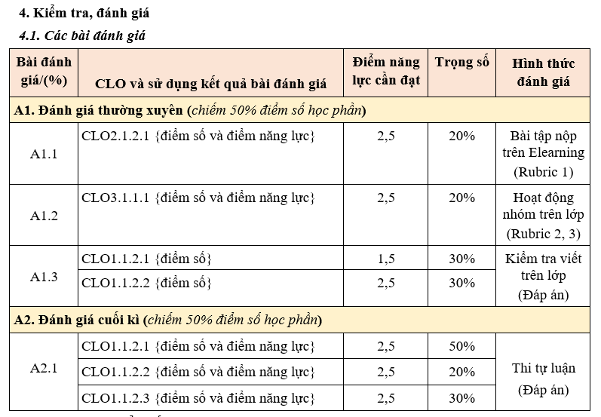
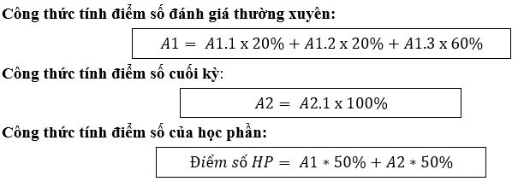
VĂN BẢN QUY ĐỊNH ĐÁNH GIÁ NGƯỜI HỌC

Slide 13
ĐÁNH GIÁ NGƯỜI HỌC
Kết quả đánh giá học phần?
Điểm số: Các điểm thành phần được đánh giá theo thang điểm 10. Dựa vào kết quả tổng hợp cuối cùng, phần mềm sẽ quy đổi sang thang điểm 4 và điểm chữ theo điểm tổng kết học phần theo bảng sau.
Điểm chữ | Điểm 10 tương ứng | Quy ra thang điểm 4 | Ghi chú
A | 8,5 – 10,0 | 4 | Đạt
B+ | 8,0 – 8,4 | 3,5 | Đạt
B | 7,0 – 7,9 | 3 | Đạt
C+ | 6,5 – 6,9 | 2,5 | Đạt
C | 5,5 – 6,4 | 2 | Đạt
D+ | 5,0 – 5,4 | 1,5 | Đạt
D | 4,0 – 4,9 | 1 | Đạt
F | < 4,0 | 0 | Không đạt

Slide 14
ĐÁNH GIÁ NGƯỜI HỌC
Điểm năng lực của CĐR: Điểm năng lực của CĐR được đánh giá theo thang điểm năng lực. Mỗi CĐR được phân nhiệm cho các bài đánh giá được quy định trong đề cương chi tiết. Người học đạt chuẩn đầu ra khi đạt được điểm năng lực ứng với mức năng lực cần đạt của CĐR đó. Các mức năng lực và điểm năng lực cho các CĐR về Kiến thức, kỹ năng, thái độ được thể hiện ở bảng sau
Mức năng lực | Điểm năng lực | Mô tả mức năng lực của chuẩn đầu ra theo 3 lĩnh vực
 |  | Kiến thức (K) | Kỹ năng (S) | Thái độ (A)
Mức 5 | 4,5 - 5,0 | Sáng tạo (Creating) | Sáng tạo (Origination) | Đặc trưng hóa (Characterization)
Mức 4 | 3,5 - 4,4 | Phân tích, Đánh giá (Analyzing, Evaluating) | Điều chỉnh (Adaptation) | Củng cố giá trị (Organization)
Mức 3 | 2,5 - 3,4 | Áp dụng (Applying) | Thao tác chính xác (Precision) | Hình thành giá trị (Valuing)
­­­Mức 2 | 1,5 - 2,4 | Hiểu (Understanding) | Thao tác theo hướng dẫn (Manipulation) | Phản ứng với hiện tượng (Responding)
Mức 1 | 0,5 - 1,4 | Nhớ (Remembering) | Tiếp nhận (Perception) | Tiếp nhận hiện tượng (Receiving)

Slide 15
ĐÁNH GIÁ NGƯỜI HỌC
Quy tắc
CĐR yêu cầu đến mức năng lực nào thì bài đánh giá được thiết kế đến mức đó;
Trọng số nội dung ứng với mức năng lực cần đạt chiếm tối thiểu 60%;
NH được xem là đạt CĐR nếu bài làm đạt tối thiểu 50% khối lượng ứng với mức năng lực đó
Điểm năng lực tỷ lệ với khối lượng cộng việc hoàn thành của mỗi mức (xem bảng dưới)
Xác định điểm năng lực: được tính theo tỷ lệ công việc hoàn thành của mức cần đạt (tỷ lệ %)
Điểm số bài làm thực tế ứng với mức cần đạt
Điểm năng lực:
Tỷ lệ % =
≥ 50%
Tổng điểm số ứng với mức cần đạt

Slide 16
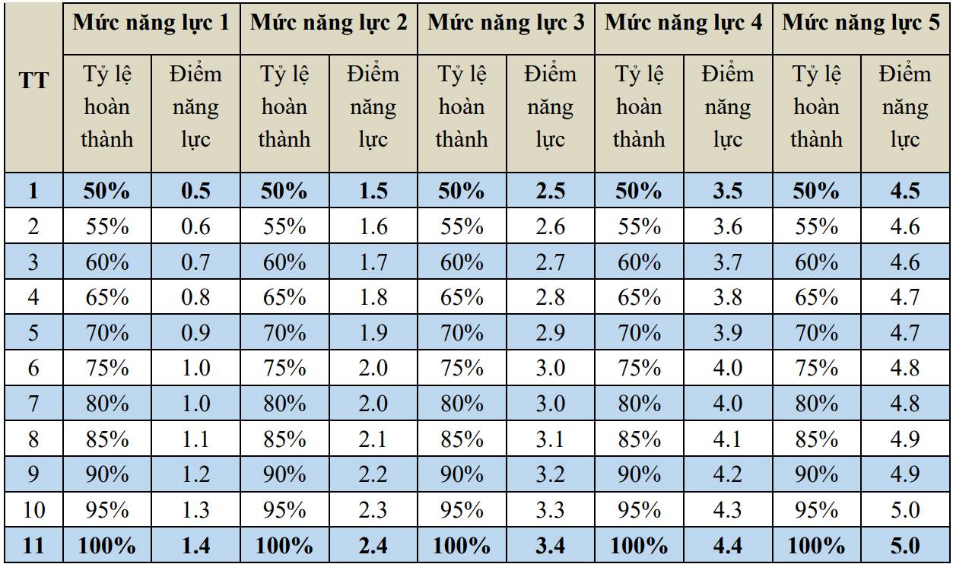
ĐÁNH GIÁ NGƯỜI HỌC

Slide 17
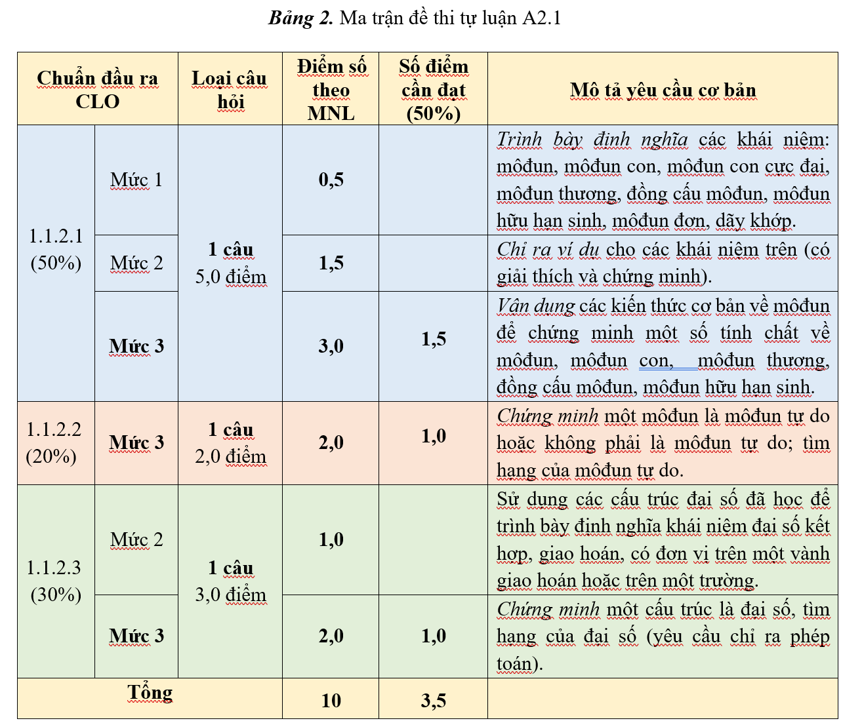
ĐÁNH GIÁ NGƯỜI HỌC
CLO1.1.2.1 cần đạt được tối thiểu 1.5 điểm số của Mức 3,
Điểm năng lực : 2.5-3.4
CLO1.1.2.2 cần đạt được tối thiểu 1 điểm số của Mức 3,
Điểm năng lực : 2.5-3.4
CLO1.1.2.3 cần đạt được tối thiểu 1 điểm số của Mức 3,
Điểm năng lực : 2.5-3.4

Slide 18
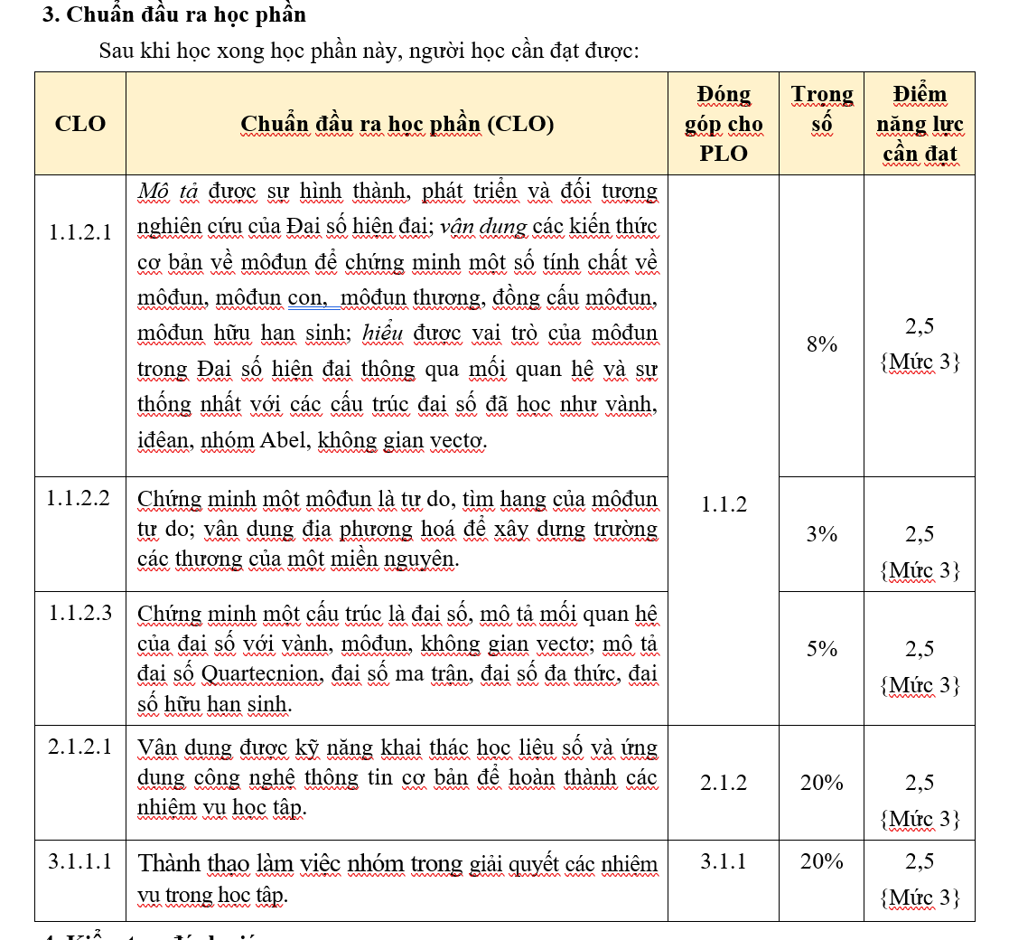

ĐÁNH GIÁ NGƯỜI HỌC
CLO1.1.2.1 cần đạt ĐNL : 2.5-3.4
CLO1.1.2.1 cần đạt ĐNL : 2.5-3.4
CLO1.1.2.1 cần đạt ĐNL : 2.5-3.4

Slide 19
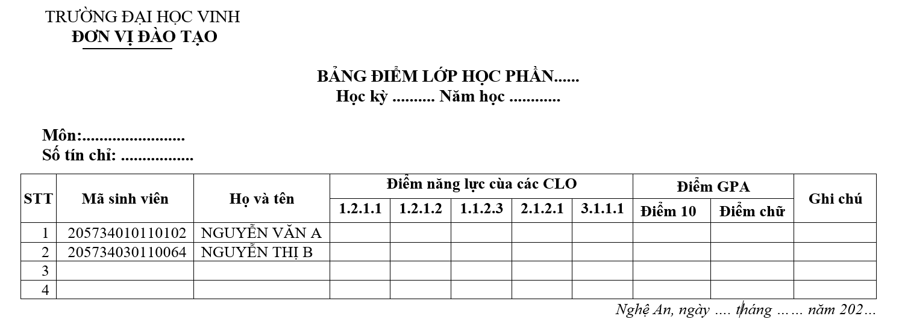
ĐÁNH GIÁ NGƯỜI HỌC
CLO1.1.2.1 cần đạt ĐNL : 2.5-3.4

Slide 20
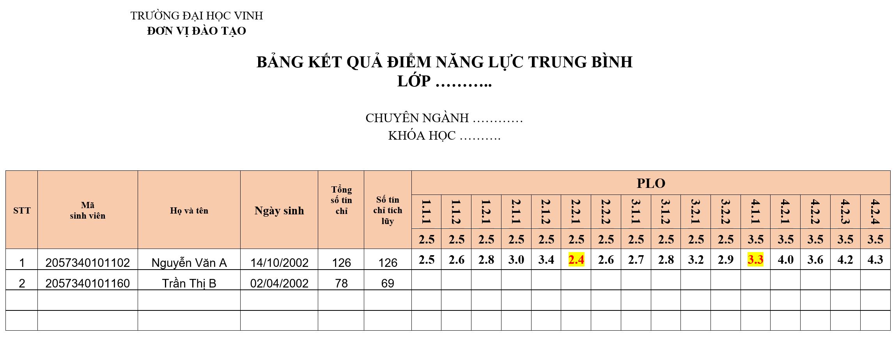
ĐÁNH GIÁ NGƯỜI HỌC
Người học thiếu điểm NL PLO2.2.1
Người học thiếu điểm NL PLO4.4.1
Người học thiếu điểm năng lực PLO nào thì chọn học phần đáp ứng PLO đó để học lại cải thiện điểm NL của PLO đó

Slide 21
HỌC CẢI THIỆN ĐIỂM
Sinh viên được học cải thiện điểm đối với các học phần có điểm học phần “đạt” hoặc học cải thiện điểm năng lực của PLO phân nhiệm cho học phần;
Điểm xếp hạng tốt nghiệp được tính theo điểm học phần cao nhất trong các lần học; điểm năng lực PLO phân nhiệm cho học phần được tính theo điểm CLO cao nhất trong các lần học.
Sinh viên đăng ký học lại các học phần bị điểm F hoặc các học phần để cải thiện điểm học phần, cải thiện điểm năng lực của PLO phân nhiệm cho học phần vào các kỳ học tiếp theo của khóa học; sinh viên học lại hoặc học cải thiện điểm học phần nào phải nộp học phí học phần đó theo quy định của Nhà trường.

Slide 22
ĐÁNH GIÁ NGƯỜI HỌC
Theo dõi thông tin về lịch thi và kết quả thi?
Đánh giá quá trình:
  Sinh viên nhận thông tin, thực hiện các hoạt động học tập theo yêu cầu của giảng viên trên E-learning; Giảng viên thông báo kết quả cho sinh viên qua hệ thống E-learning và trên lớp học.
  Kết quả điểm đánh giá thường xuyên và điều kiện dự thi cuối kỳ được GV thông báo tại buổi học cuối cùng của học phần
Đánh giá cuối kỳ:
  Sinh viên xem lịch thi trên công thông tin cá nhân.
  Tất cả các thông báo, thông tin liên quan đều được đăng tải trên trang cá nhân của sinh viên Mục thông báo.
  Kết quả điểm thông báo cho người học chậm nhất 20 ngày sau ngày thi cuối kỳ.

Slide 23
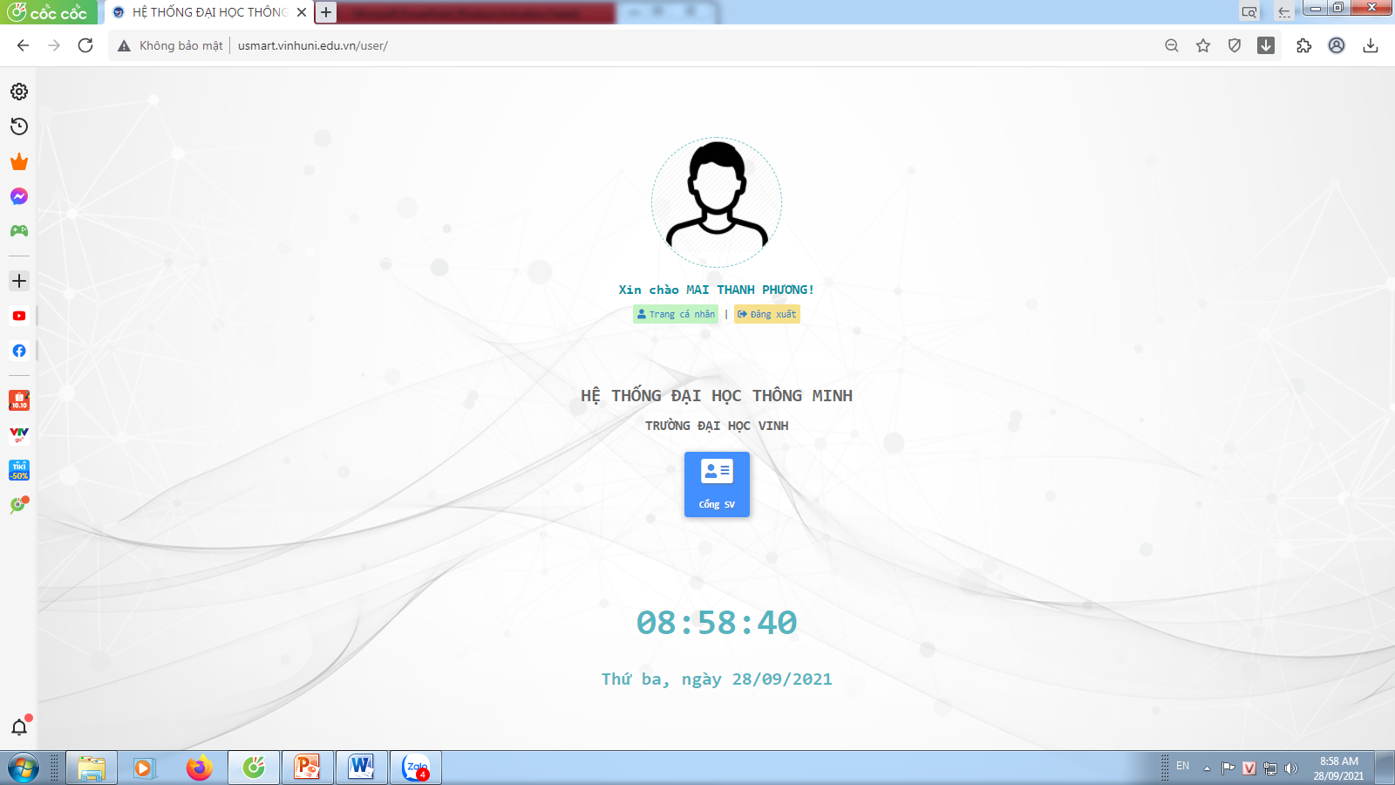
ĐÁNH GIÁ NGƯỜI HỌC

Slide 24
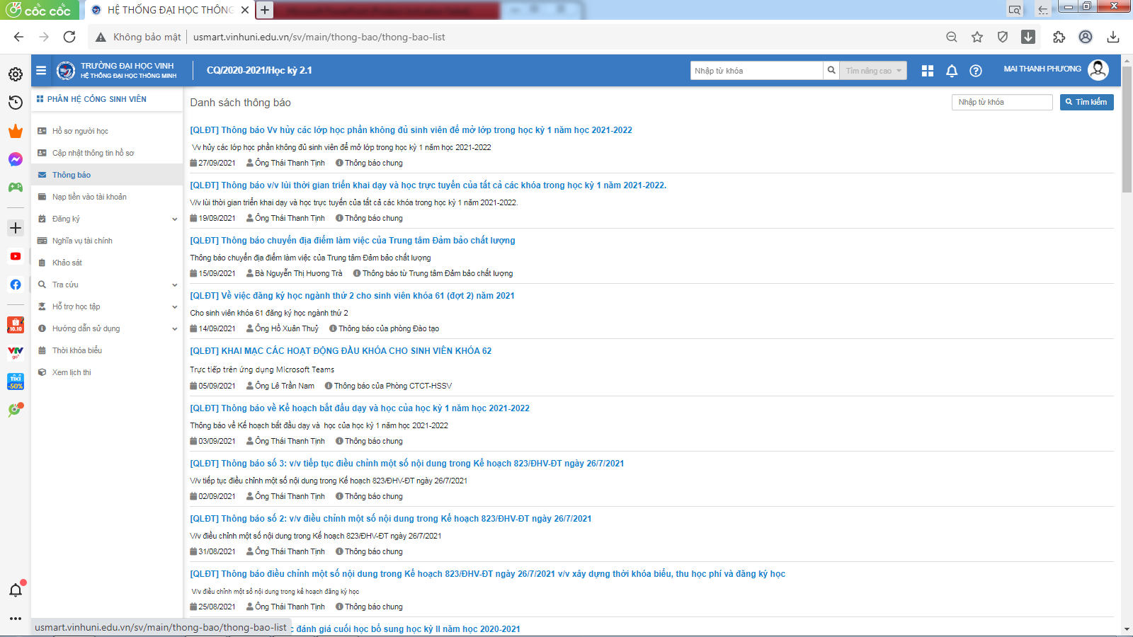
ĐÁNH GIÁ NGƯỜI HỌC

Slide 25
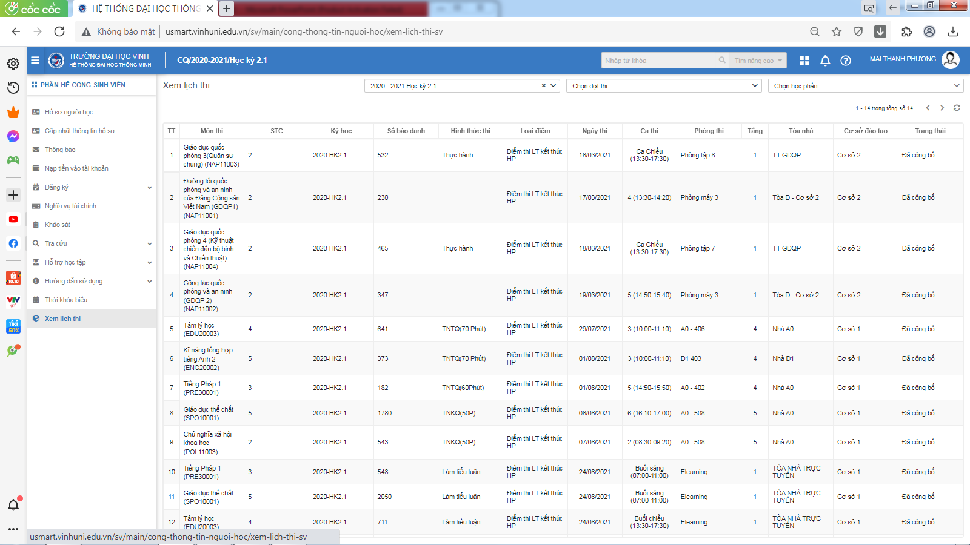
ĐÁNH GIÁ NGƯỜI HỌC

Slide 26
ĐÁNH GIÁ NGƯỜI HỌC
Điều kiện để dự thi cuối kỳ?
Tham gia tối thiểu 80% các nhiệm vịu học tập được GV phân công
Tham gia đấy đủ tối thiểu 80% thời gian lên lớp lý thuyết hoặc 100% thời gian lên lớp thực hành;
Điểm đánh giá thường xuyên khác 0;
Sinh vi phạm các điều kiện về cấm thi cuối kỳ được quy định trong trong văn bản của Nhà trường, giảng viên sẽ công bố điều kiện dự thi và điểm đánh giá thường xuyên tại buổi học cuối cùng của học phần.
NH bị cấm thi cuối kỳ thì bị điểm F học phần đó và phải đăng ký học lại học phần đó hoặc học phần thay thế

Slide 27
ĐÁNH GIÁ NGƯỜI HỌC
Những trường hợp người học sẽ bị điểm F và phải đăng ký học lại?
Bị cấm thi cuối kỳ;
Điểm cuối kỳ bằng 0 (vắng thi không có lý do, có tham gia dự thi nhưng bài thi nhận điểm 0)
Sinh viên vi phạm quy chế thi ở mức bị đình chỉ thi của học phần nào sẽ nhận điểm F cho học phần đó;
Sinh viên đăng ký học phần trên phần mềm quản lý đào tạo và nếu sinh viên không tham gia học sẽ được xem là tự ý bỏ học và phải nhận điểm F cho học phần này;
Điểm tổng kết của học phần theo thang điểm 10 nhỏ thua 4;

Slide 28
ĐÁNH GIÁ NGƯỜI HỌC
Tổ chức đánh giá cuối kỳ?
Hình thức đánh giá:
  Các hình thức thi tự luận, trắc nghiệm khác quan, thực hành trên máy tính.v.v. do trung tâm ĐBCL phối hợp với các đơn vị tổ chức thi theo lịch thi.
  Các hình thức báo cáo tiểu luận, đồ án được đánh giá bởi hội đồng đánh giá của Khoa/Viện thành lập.

Slide 29
ĐÁNH GIÁ NGƯỜI HỌC
Tổ chức đánh giá cuối kỳ?
Thời gian:
  Thời gian đánh giá cuối kỳ được tổ chức vào cuối mỗi kỳ học, theo lịch thi cụ thể.
  Hình thức thi trắc nghiệm: Thời gian làm bài 50 phút đối với học phần 2 số tín chỉ, 60 phút đối với học phần 3 số tín chỉ, 70 phút đối với những học phần có số tín chỉ lớn hơn hoặc bằng 4.
  Hình thức thi tự luận: Thời gian thi 90 phút đối với học phần có số tín chỉ bé thua hoặc bằng 3, 120 phút đối với những học phần có số tín chỉ lớn hơn hoặc bằng 4.
  Hình thức thực hành trên máy tính: Thời gian thi 60 phút đối với học phần có số tín chỉ nhỏ thua hoặc bằng 3; 75 phút đối với học phần có số tín chỉ lớn hơn hoặc bằng 4.

Slide 30
ĐÁNH GIÁ NGƯỜI HỌC
Tổ chức đánh giá cuối kỳ?
Tham gia thi tự luận:
  Theo dõi lịch thi trên công thông tin cá nhân
  Có mặt tại phòng thi đúng giờ theo quy định, chấp hành hướng dẫn của cán bộ coi thi.
  Người học đến chậm quá 15 phút kể từ lúc tính giờ làm bài sẽ không được dự thi.
  Mang theo thẻ sinh viên hoặc giấy tờ tùy thân có ảnh, không có giấy tờ không được tham gia dự thi.
  Không mang theo các loại máy ghi âm, ghi hình, truyền thông tin, nhận thông tin.
  Không được mang vào phòng thi vũ khí, chất gây nổ, gây cháy, đồ uống có cồn, giấy than, bút xoá, tài liệu, thiết bị có thể lợi dụng để gian lận trong quá trình làm bài thi và quá trình chấm thi.
  Không được trao đổi, quay cóp hoặc có những cử chỉ, hành động gian lận và làm mất trật tự phòng thi.
  Chỉ được ra khỏi phòng thi sớm nhất sau 2/3 thời gian làm bài sau khi đã nộp giấy thi và giấy nháp. Các trường hợp bất thường được ra khỏi phòng thi khi có ý kiến của BCĐ thi

Slide 31
ĐÁNH GIÁ NGƯỜI HỌC
Tổ chức đánh giá cuối kỳ?
Tham gia thi trắc nghiệm khách quan trên máy tính:
  Thực hiện các yêu cầu về quy chế thi ngoài ra lưu ý thêm các vấn đề sau:
    Nhận phiếu tài khoản và giấy nháp, ký tên vào danh sách thi.
    Truy cập vào phần mềm theo hướng dẫn của cán bộ coi thi, kiểm tra đối chiếu các thông tin của người học trên máy trước khi làm bài.
    Chỉ tương tác với giao diện của phần mềm thi để làm bài, không sử dụng máy tính cho bất kỳ mục đích nào khác, nếu vi phạm sẽ bị xử lý kỷ luật theo quy định.
    Không được ra ngoài trong suốt thời gian thi
    Khi hoàn thành bài thi (đã bấm xác nhận nạp bài) không tắt máy tính, ngồi yên tại chỗ cho đến khi được cán bộ coi thi gọi tên ký vào bảng điểm, nạp phiếu tài khoản và giấy nháp cho cán bộ coi thi trước khi ra khỏi phòng thi.

Slide 32
ĐÁNH GIÁ NGƯỜI HỌC
Tổ chức đánh giá cuối kỳ?
Tham gia thi trắc nghiệm khách quan trên giấy:
  Thực hiện các yêu cầu về quy chế thi ngoài ra lưu ý thêm các vấn đề sau
    Trước khi làm bài, ghi đầy đủ các thông tin vào giấy thi, giấy nháp.
    Không được đánh dấu hoặc làm ký hiệu riêng, chỉ được viết bằng một thứ mực (không được dùng mực màu đỏ).
    Không được ra ngoài trong suốt thời gian thi
    Người học không làm được bài cũng phải nộp phiếu trả lời trắc nghiệm.

Slide 33
ĐÁNH GIÁ NGƯỜI HỌC
Tổ chức đánh giá cuối kỳ?
Xử lý trường hợp vắng thi:
  Vắng thi không có lí do: Phải nhận điểm 0 cuối kỳ và học phần bị tổng kết điểm F.
  Vắng thi có lí do: Viết đơn + minh chứng (trong 7 ngày) + Khoa/Viện/ Trường đồng ý nộp bộ phận một cữa và được thi bổ sung tính điểm lần 1.

Slide 34
XỬ LÝ CÁC TRƯỜNG HỢP BẤT THƯỜNG
Các trường hợp bất thường khác ?
Có đi học đầy đủ mà không có điểm đánh giá thường xuyên
Có dự thi mà không có điểm
Không hài lòng về điểm số
Đến bộ phân một cửa để được hướng dẫn
Các trường hợp bất thường về công tác đánh giá học phần (bao gồm lịch thi, điểm TKHP, điểm tổng kết theo học kỳ, năm học, toàn khóa,…) thông báo về cho Trung tâm Đảm bảo chất lượng – Tầng 1, Tòa nhà Khảo thí.
Số điện thoại hỗ trợ:
  Cô Mai Phương – SĐT: 0966.369.488
  Cô Ngọc Hà - SĐT 0945.336.286

Slide 35
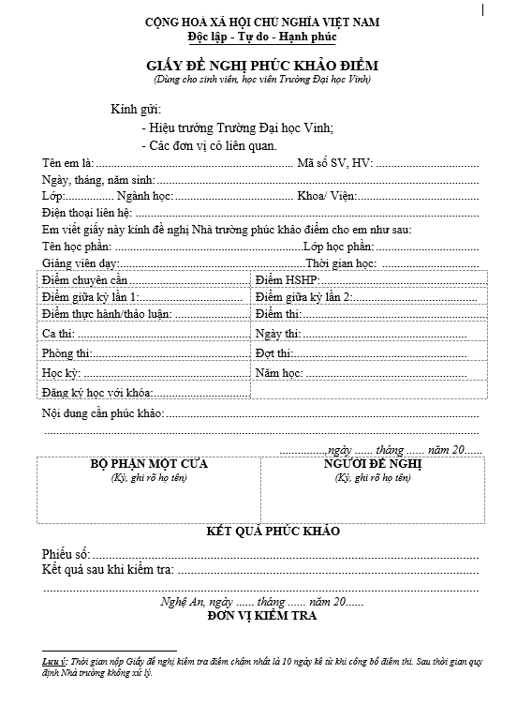
XỬ LÝ CÁC TRƯỜNG HỢP BẤT THƯỜNG
Thắc mắc về điểm thi?
SV có phản ánh sai lệch điểm thi nộp đơn  Một cửa muộn nhất 10 ngày kể từ ngày công bố kết quả điểm thi theo mẫu đơn
Trả kết quả, xử lý kết quả và rà soát phúc khảo điểm trong thời gian tối đa 20 ngày làm việc tính từ ngày người học nộp đơn.
Nếu phúc khảo điểm có thay đổi kết quả do Nhà trường thì hoàn trả kinh phí cho người học

Slide 36
ĐIỀU KIỆN TỐT NGHIỆP
Không bị truy cứu hình sự/đang đình chỉ học
Tích lũy đủ số học phần qui định (đạt ≥ D)
Điểm trung bình chung tích lũy toàn khóa ≥ 2
Đạt đươc chuẩn đầu ra CTĐT (Tất cả các PLO có điểm NL ≥ điểm NL trung bình tối thiểu)
Thực tập nghề đạt yêu cầu trở lên
Có chứng chỉ Giáo dục quốc phòng, Giáo dục thể chất, Kỹ năng mềm, Công nghệ thông tin
Chứng chỉ B1 Tiếng Anh đối với SV không chuyên, B2 đối với SV hệ CLC, C1 Tiếng Anh, B1 Tiếng Pháp đối với SV Chuyên ngữ.
Hoàn thành các nghĩa vụ khác.

Slide 37


Thank you so much for your attention!

